Slide 1
Nachtsicht-IP-Kamera
mit dem Raspberry PI und der NoIR Camera

Slide 2
Agenda

Slide 3
Marktanalyse

Slide 4
Kommerzielle Produkte:
Funktion
Auflösung
Einbindung / Konfigurationsmöglichkeiten
Preis

Slide 5
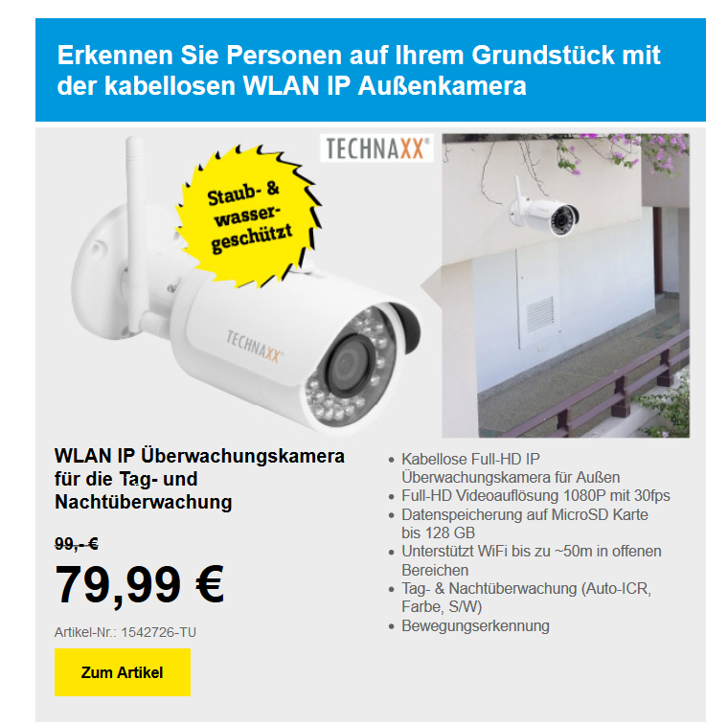
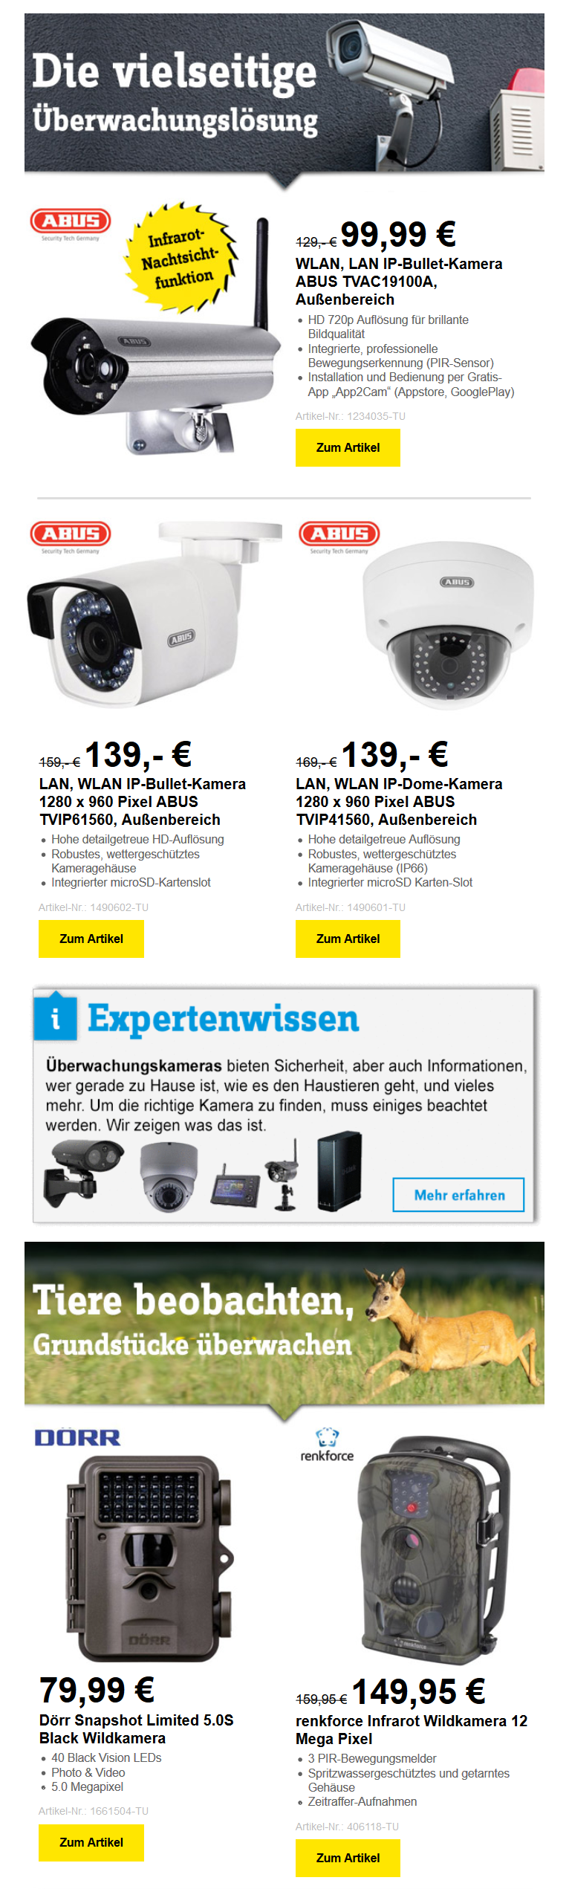

Angebot 14.03.18
Angebot 18.04.18

Slide 6
Verwendete Bauteile
Raspberry Pi
Kamera (IR vs. NoIR)
Motion & motioneyeOS
Ggf. alternatives OS oder Installation auf Raspbian (apt-get)

Slide 7
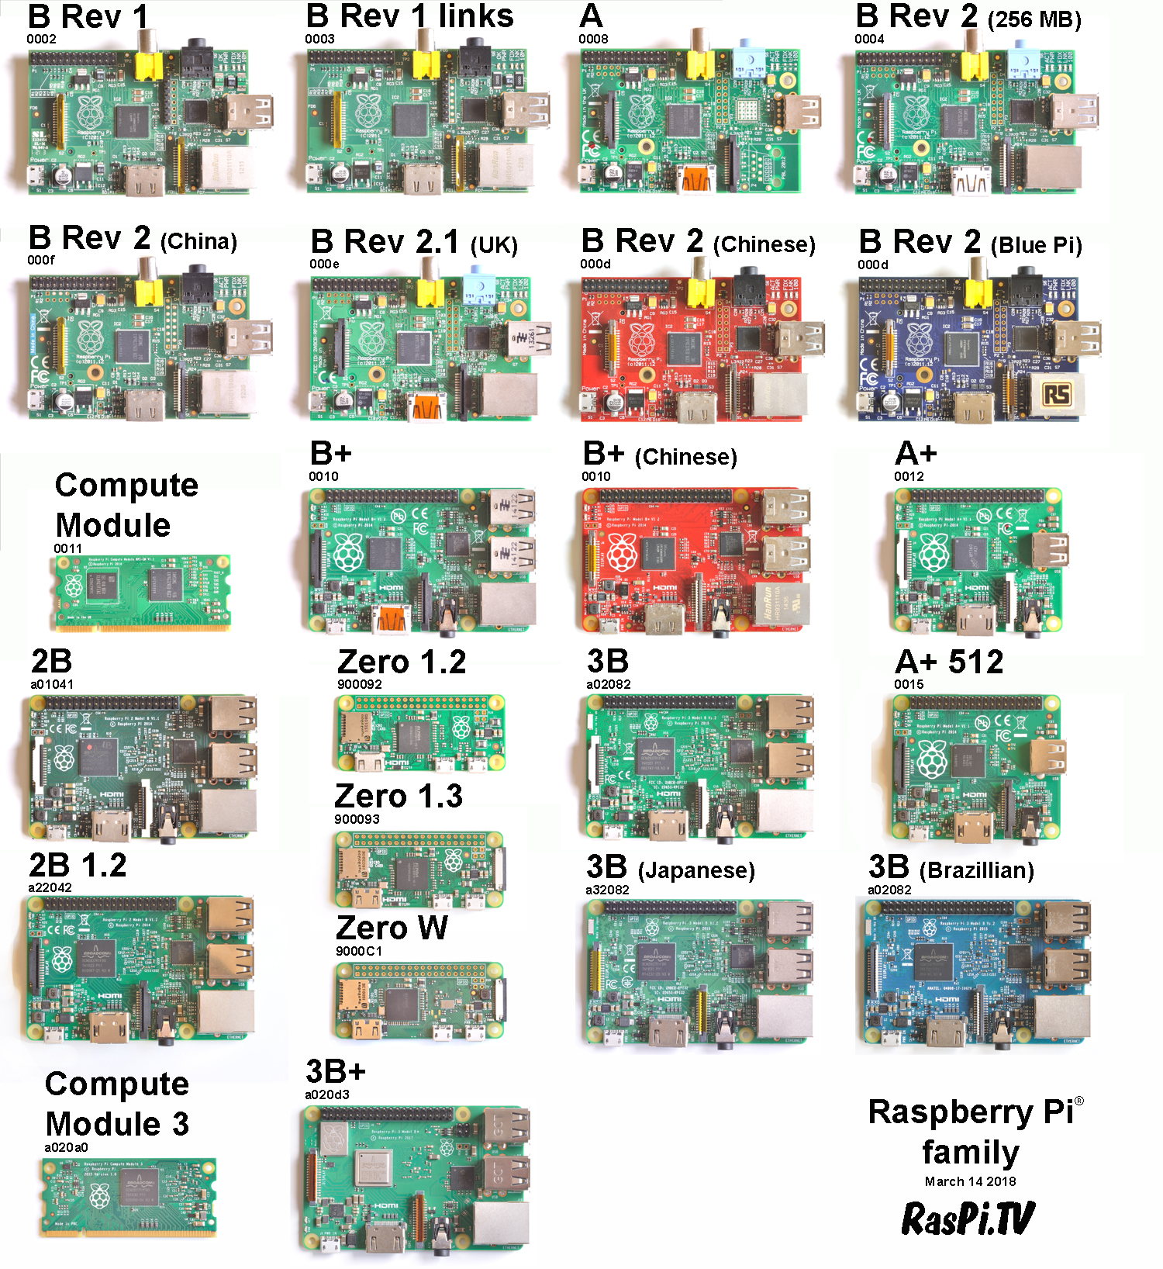
Raspberry Pi
http://raspi.tv/2018/raspberry-pi-3b-plus-family-photo-update-march-2018

Slide 8
Raspberry Pi
http://raspi.tv/2018/raspberry-pi-3b-plus-family-photo-update-march-2018
Notes:
USB-B
miniHDMI
CSI camera connector
40-pin GPIO Anschluss
microSD
LAN
USB
AUX

Slide 9
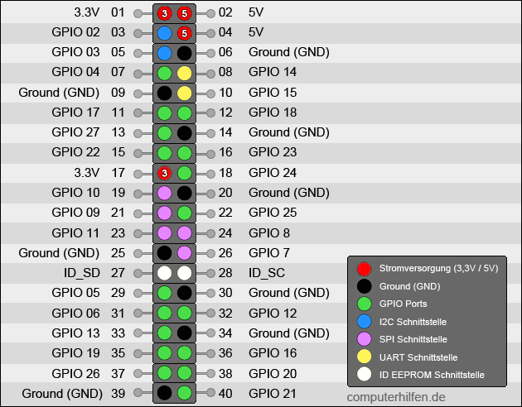
Pin-Belegung
Was ist GPIO und wie funktioniert das?

Slide 10
Kamera
Bild, das eine IR / NoIR – Kamera gemacht hat
Unterschiede hell / dunkel / IR-Licht

Slide 11
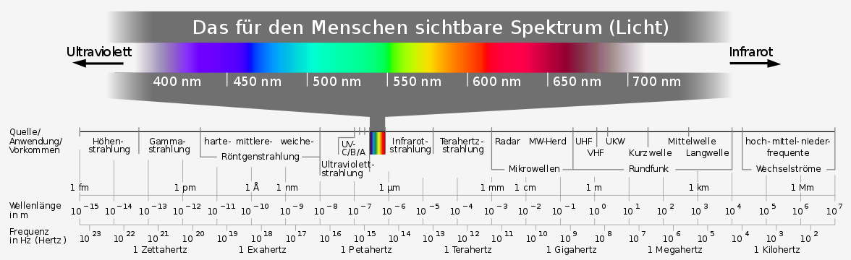
Elektromagnetische Wellen
Von Horst Frank / Phrood / Anony - Horst Frank, Jailbird and Phrood, CC BY-SA 3.0, https://commons.wikimedia.org/w/index.php?curid=3726606

Slide 12
Filter bei normalen Kameras
Warum ist da ein Filter und wie funktioniert der und ab welcher Wellenlänge?

Slide 13
motioneyeOS
Installation
Kurzer Überblick auf Folie
Schritt für Schritt in Notizen

Slide 14
motioneyeOS
Bewegungserkennung, wie funktioniert es?
Beispielsequenzen
Z.B. Debug-Sequenz →

Slide 15
Raspbian mit Motion
Raspbian stretch
Installation mit apt-get
Vorteil: zusätzliche Konfiguration und Programme (apt-get) möglich
Nachteil: Motion-Konfiguration muss über /etc/motion/motion.conf erfolgen
Notes:
Getestet mit Raspbian stretch Version 2018-03-13
Standard-User: pi PW: raspberry
Kamera-Treiber aktivieren (/dev/video0 erstellen) (https://www.datenreise.de/raspberry-pi-ueberwachungskamera-livestream/, 20.04.18)
sudo modprobe v4l2_common
sudo modprobe bcm2835-v4l2
echo "v4l2_common" | sudo tee -a /etc/modules
echo "bcm2835-v4l2" | sudo tee -a /etc/modules
Motion-Installation (https://willy-tech.de/motion-fur-den-raspberry-pi/, 20.04.18)
sudo apt-get update
sudo apt-get install motion
cd /etc/motion/
sudo nano motion.conf
daemon – von off auf on
Ganz unten:
stream_localhost – von on auf off setzen
sudo motion start
Erreichbar unter IP-Adresse:8081

Slide 16
Einrichtung Netzwerk
WLAN und statische IP
| static_ip.conf
static_ip="192.168.188.160/24"
static_gw="192.168.188.1"
static_dns="192.168.188.1"
| wpa_supplicant.conf
country=DE
update_config=1
ctrl_interface=/var/run/wpa_supplicant
network={
scan_ssid=1
ssid="TollerName"
psk="SicheresPasswort"
}
Notes:
Unix-Zeilenumbruch!!!!!
Beide Dateien vor erstem Boot auf SD-Karte kopieren. Nach wenigen Minuten ist der Raspi über die gewählte IP-Adresse erreichbar.

Slide 17
Einrichtung Netzwerk
Kommentare, warum und wie und was
DHCP mit dynDNS
CRON-Job:
*/2 * * * * curl -s https://freedns.afraid.org/dynamic/update.php dmZvam1kdmVWMlhMb0xTNHI4WWw2WVNjOjE3NDkxMTYy\&address=$(ifconfig wlan0 | grep "inet" | awk '{print $2}') >> /data/log/freedns.log 2>&1

Slide 18
DEMO
Bewegung im Raum erkennen
(zweiter Beamer???)

Slide 19
Bewertung

Slide 20
Bewertung
IR-„Scheinwerfer“ notwendig?
Hülle / Befestigung sinnvoll (3D-Druck / gekauft / Kamera-Attrappe / … )
Wie gut/schlecht funktioniert motioneyeOS (Motiondetection, Installation, …)
Performance (Pi3 / Pi zero)
Was ist wichtig? CPU, RAM, Speicher, Bandbreite (WLAN, LAN)
Welche Bildraten sind möglich / notwendig? (Tag/Nacht)
TESTEN!!

Slide 21
Unser finaler Prototyp
Foto / Video
Incl. Licht
Ggf. Audio

Slide 22
Foto auf Folie / in Echt zeigen

Slide 23
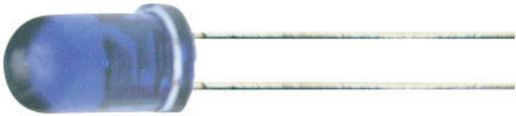
LED im Testbetrieb
R1
https://www.computerhilfen.de/info/raspberry-pi-gpio-anschluss-belegung-der-pins.html
https://www.conrad.de/de/ir-emitter-940-nm-50-3-mm-radial-bedrahtet-kingbright-l-934f3c-154394.html

Slide 24
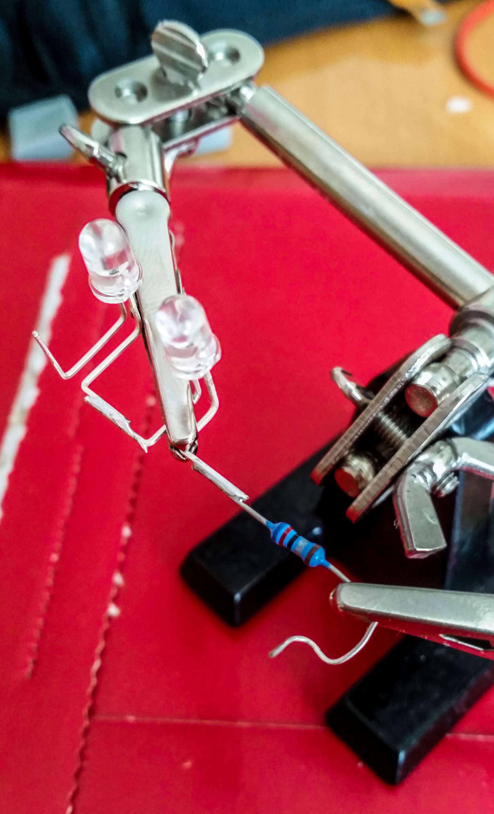
Einbau LEDs
IR-LED (870nm): 1,35V | 100 mAh
Anzahl LEDs | R (5V) [Ω] | R (3,3V) [Ω]
1 | 36,5 | 19,5
2 | 23 | 6
3 | 9,5 | -
Notes:
Berechnung, wie viele LEDs an welchem Anschluss (3,3V oder 5V)
1LED – 1,35V
2LEDs – 2,7V
3LEDs – 4,05V
+ steuerbar (GPIO) ist später 3,3V
+ 6,2 Ohm Widerstand existiert
2 LEDs bei 3,3V
Sollten für optimalen Kontakt gelötet werden.
Verwendete LEDs:
10er Set für 1,99€
LED-Sortiment 870 nm, 925 nm 5 mm radial bedrahtet Kemo S081
https://www.conrad.de/de/led-sortiment-870-nm-925-nm-5-mm-radial-bedrahtet-kemo-s081-183338.html

Slide 25
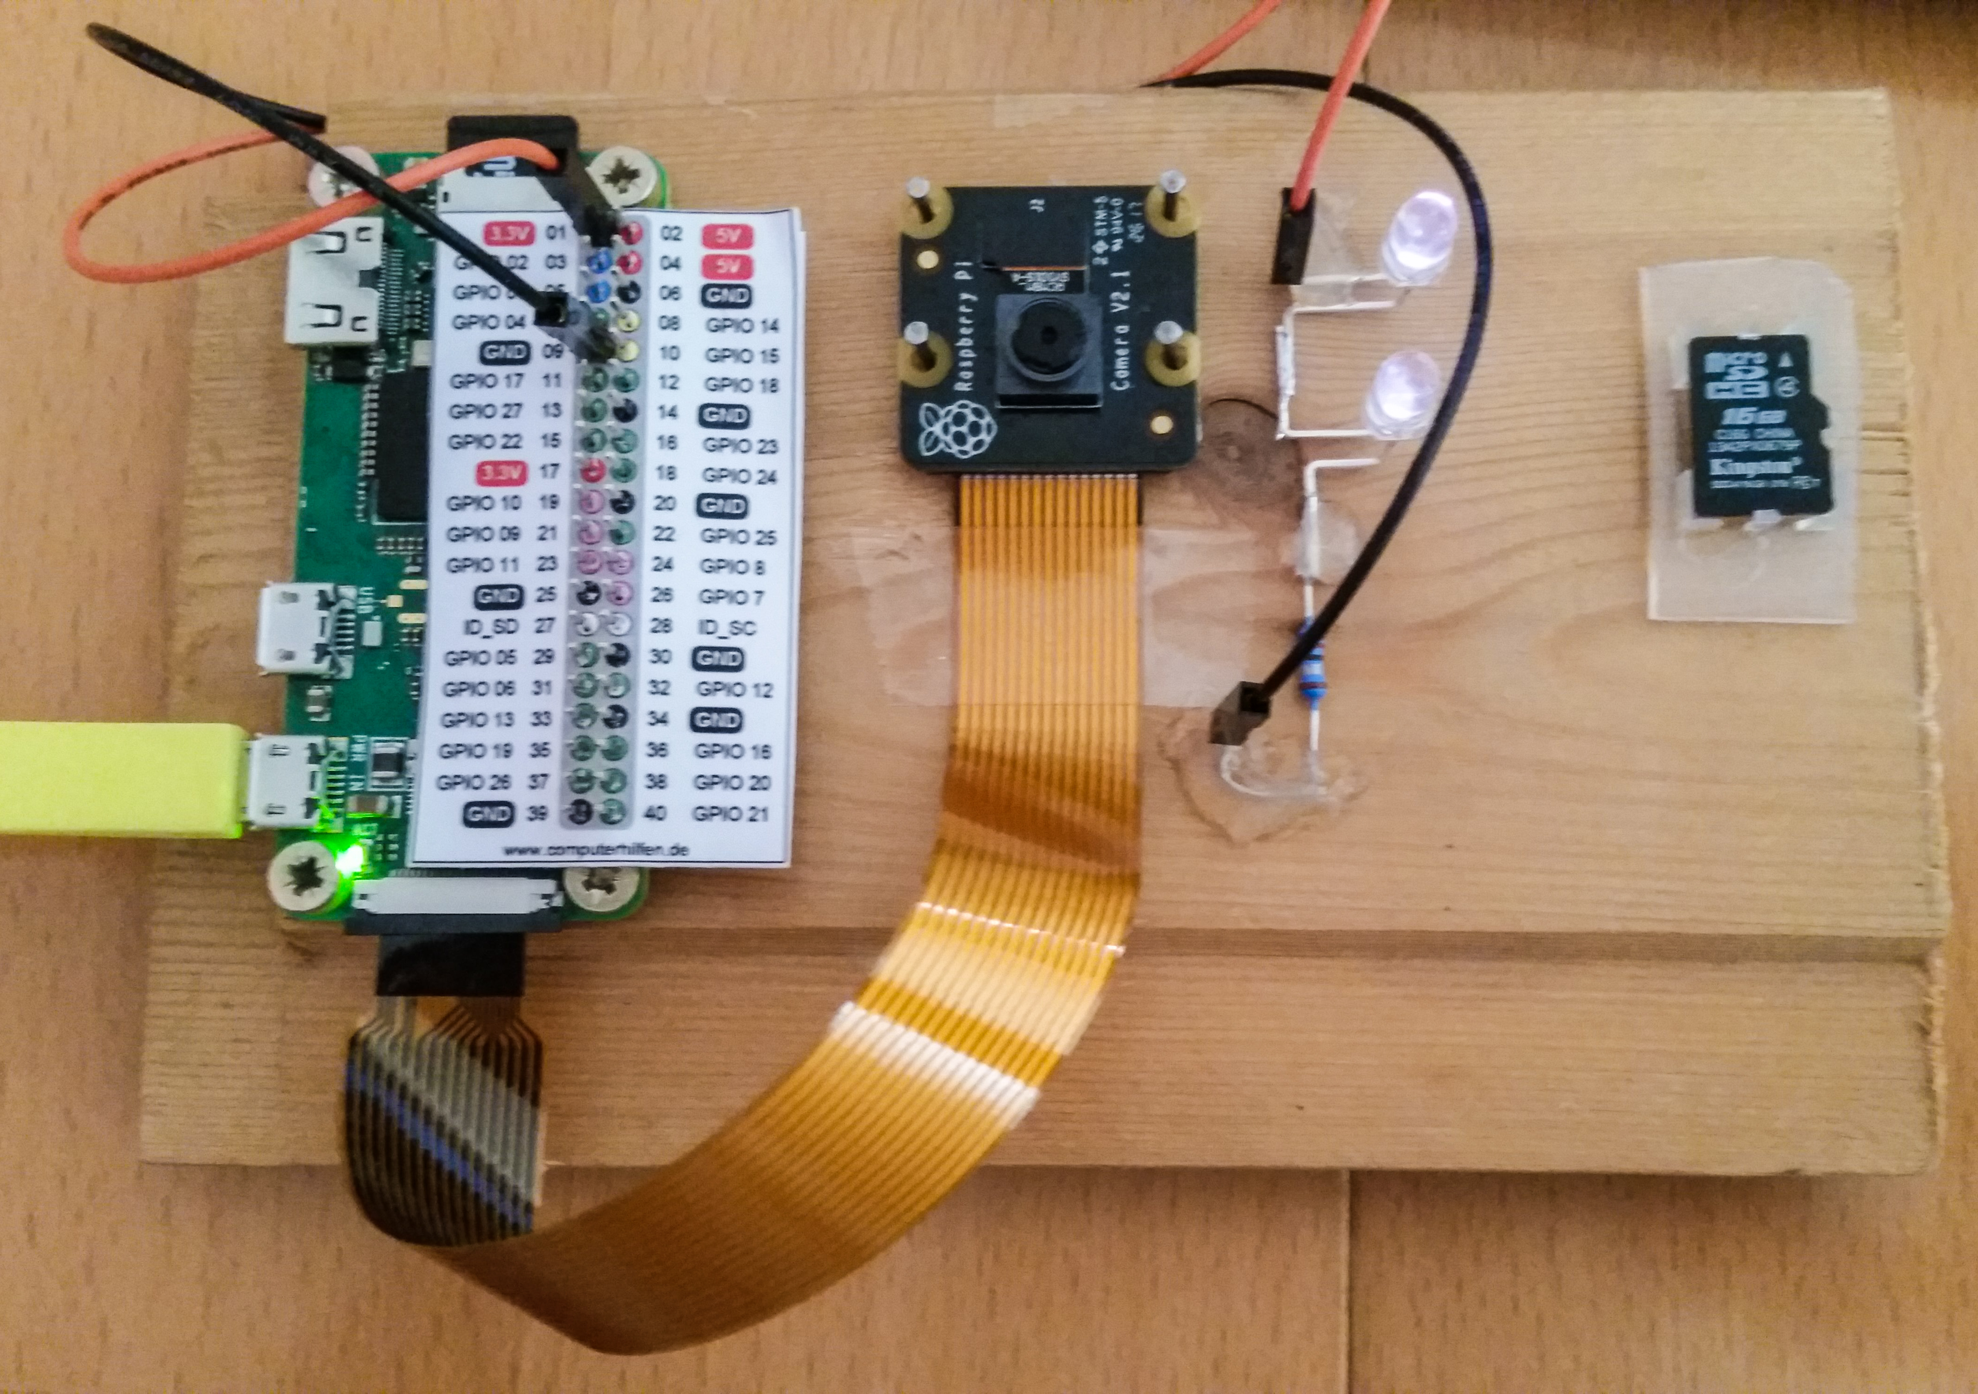
Einbau LEDs
+
-
Notes:
Die LEDs und den Widerstand mit Heißkleber auf der Platte fixieren. Wenn die Enden stabil genug sind und nach oben gebogen werden, können einfache Steckverbindungen verwendet werden. Dabei ist die flache Seite der LEDs mit GND zu verbinden die runde Seite mit 3,3V.

Slide 26
DEMO
Ggf. zweiter Beamer
Mit IR-Beleuchtung klappt das im Dunkeln besser

Slide 27
Anwendungsbereiche & Erweiterungsideen
Medizin?
Überwachung
Babyfon

Slide 28
LED geschaltet
R1
https://www.computerhilfen.de/info/raspberry-pi-gpio-anschluss-belegung-der-pins.html
https://www.conrad.de/de/ir-emitter-940-nm-50-3-mm-radial-bedrahtet-kingbright-l-934f3c-154394.html

Slide 29
LED geschaltet
Wann an / wann aus?
Wie umgesetzt? über motioneyeOS nicht möglich
Mit GPIO, python und cron??
Skript fertig machen und auf git
Wenn funktionsfähig dann von Erweiterungsideen zu finaler Prototyp

Slide 30
Medizin

Slide 31
Überwachung
???

Slide 32
Babyfon
Beispielbild
Dafür wäre Audio sinnvoll → Audioalarm??

Slide 33
Audio
Wie kann Audio aufgenommen werden?
USB-Audio-Adapter testen

Slide 34
Automatischer Upload
Automatischer Upload -> Server
Beispielkonfig in motioneyeOS zeigen

Slide 35
Autarke Kamera
Autarke Kamera
Batterie, WiFi-direct
(vgl. Wild-, Vogelhauskamera)

Slide 36
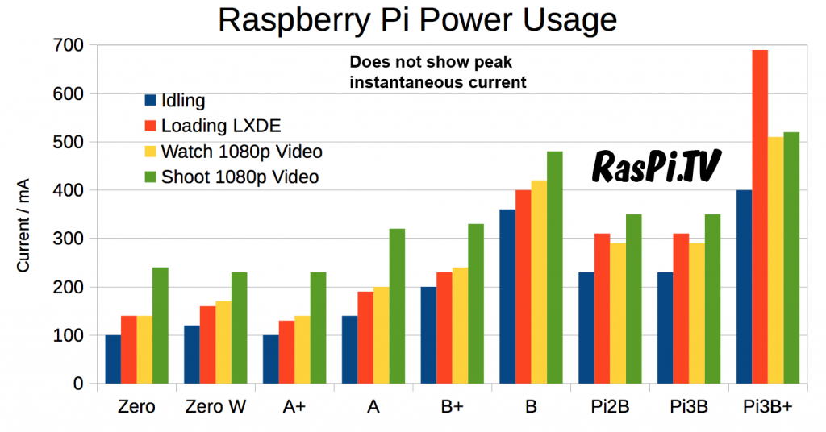
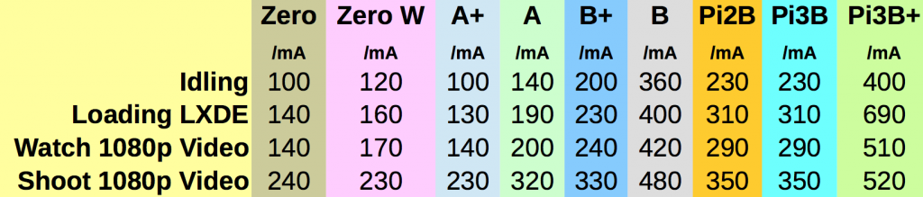
Autarke Kamera
http://raspi.tv/2018/how-much-power-does-raspberry-pi-3b-use-power-measurements, 24.03.2018

Slide 37
Autarke Kamera
Powerbank 13000mAh für 30€
Theoretisch >50h Videoaufnahme mit Pi zero
Längere Laufzeit, wenn nicht dauerhaft aufgezeichnet wird????

Slide 38
Fragen?
Tolles selbstgemachtes gif

